Slide 1


modernisering av www.faktura.nu
Camilla Eriksson & Camilla Johansson

Slide 2
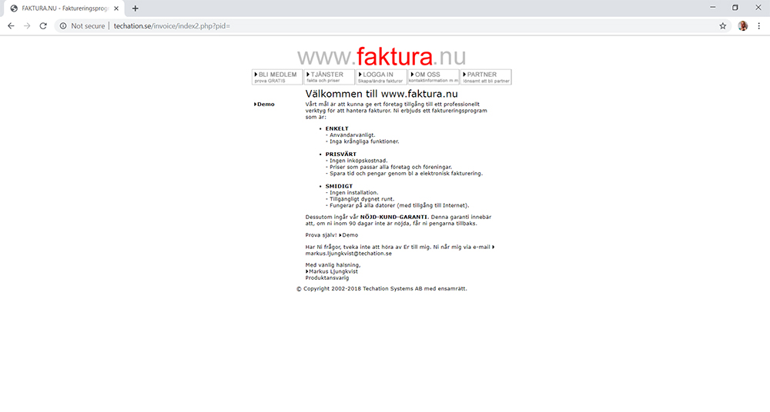
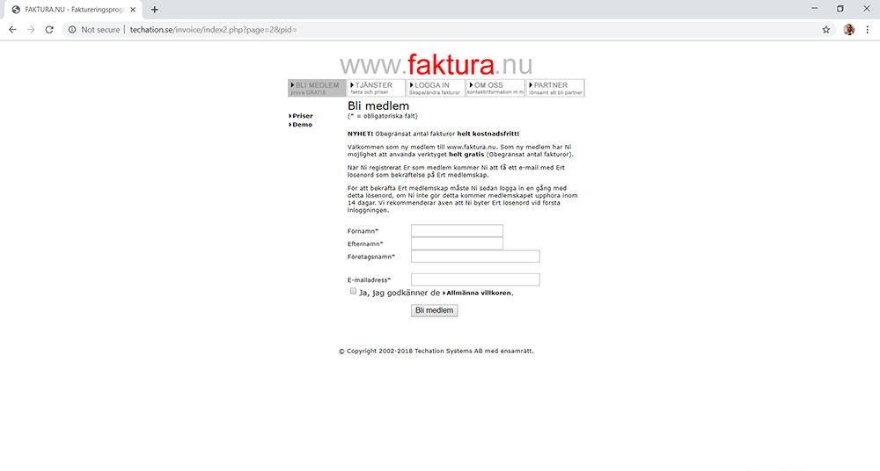
Originalhemsida Desktop

Slide 3
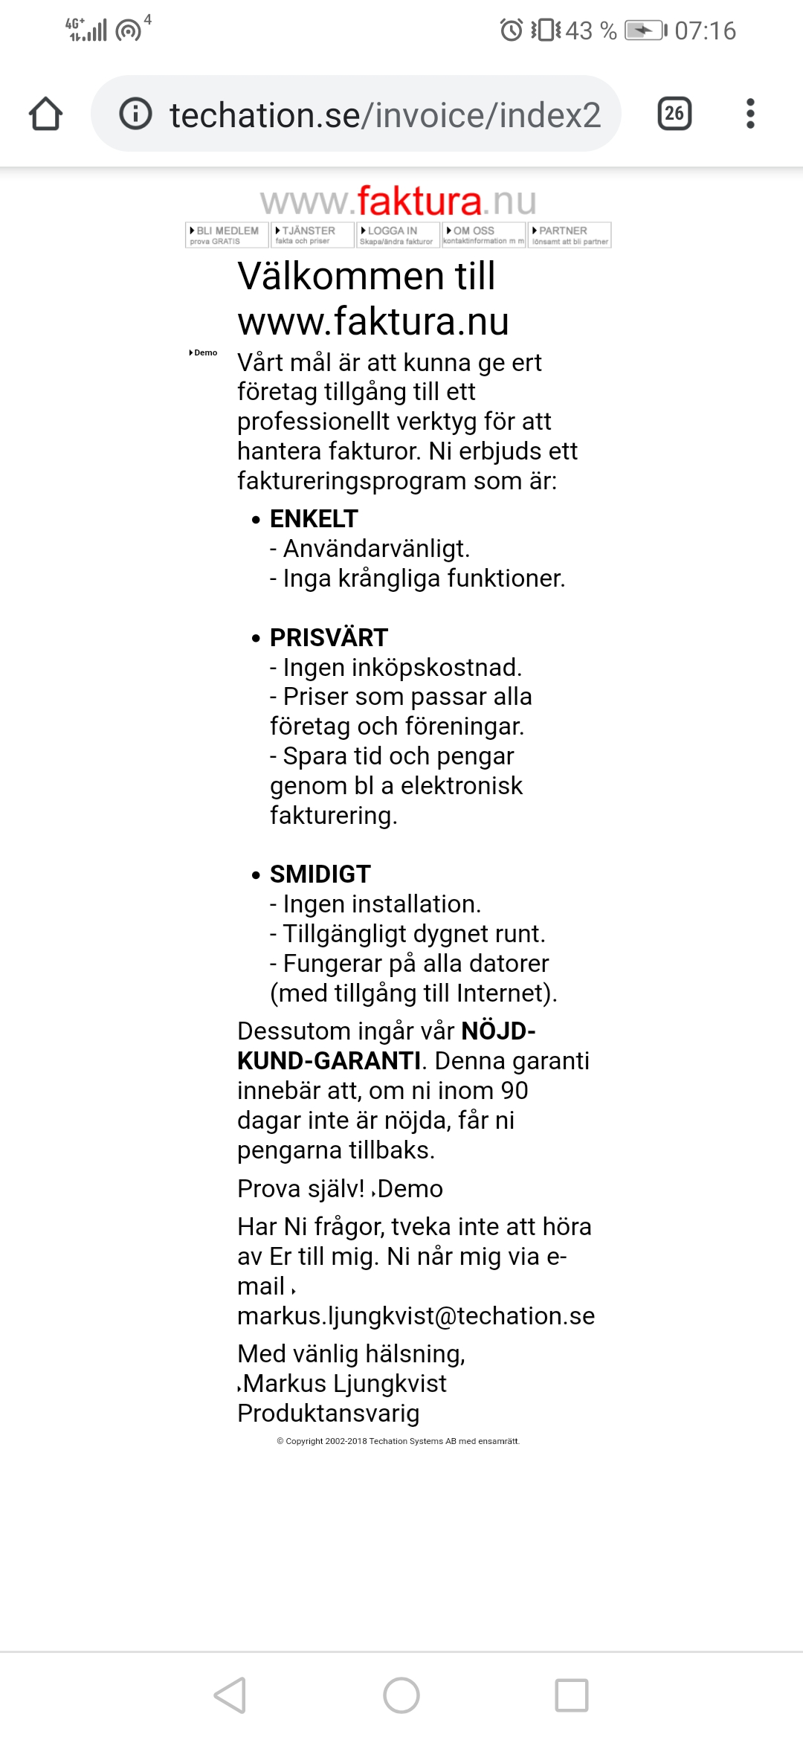
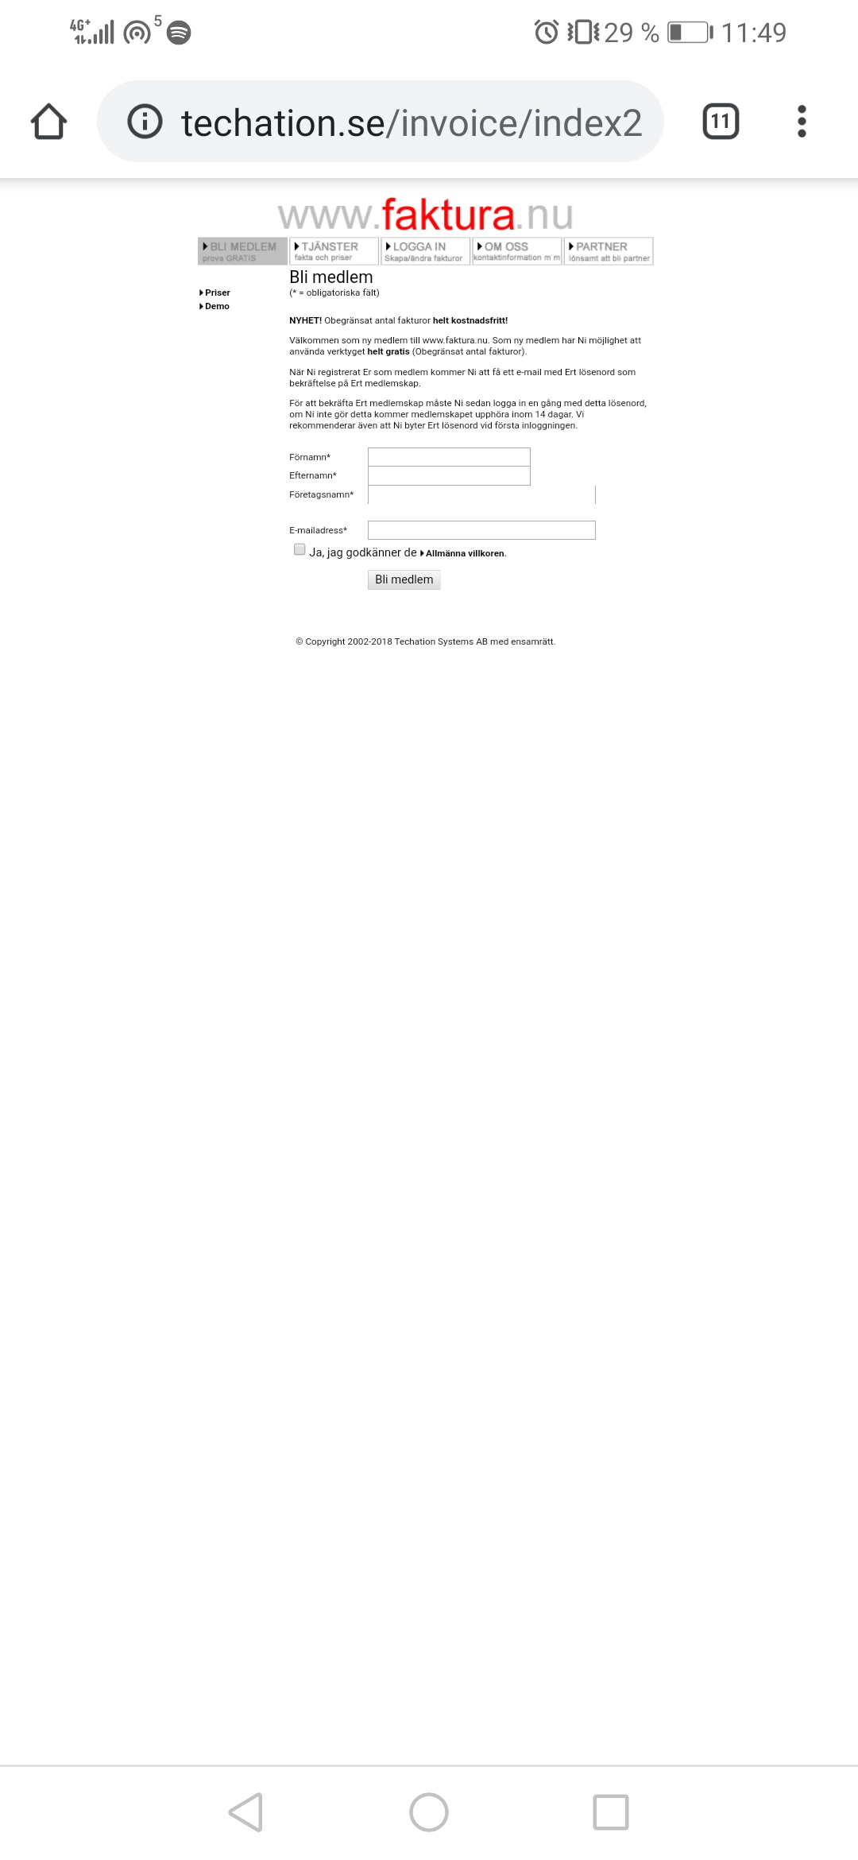
Originalhemsida mobile

Slide 4
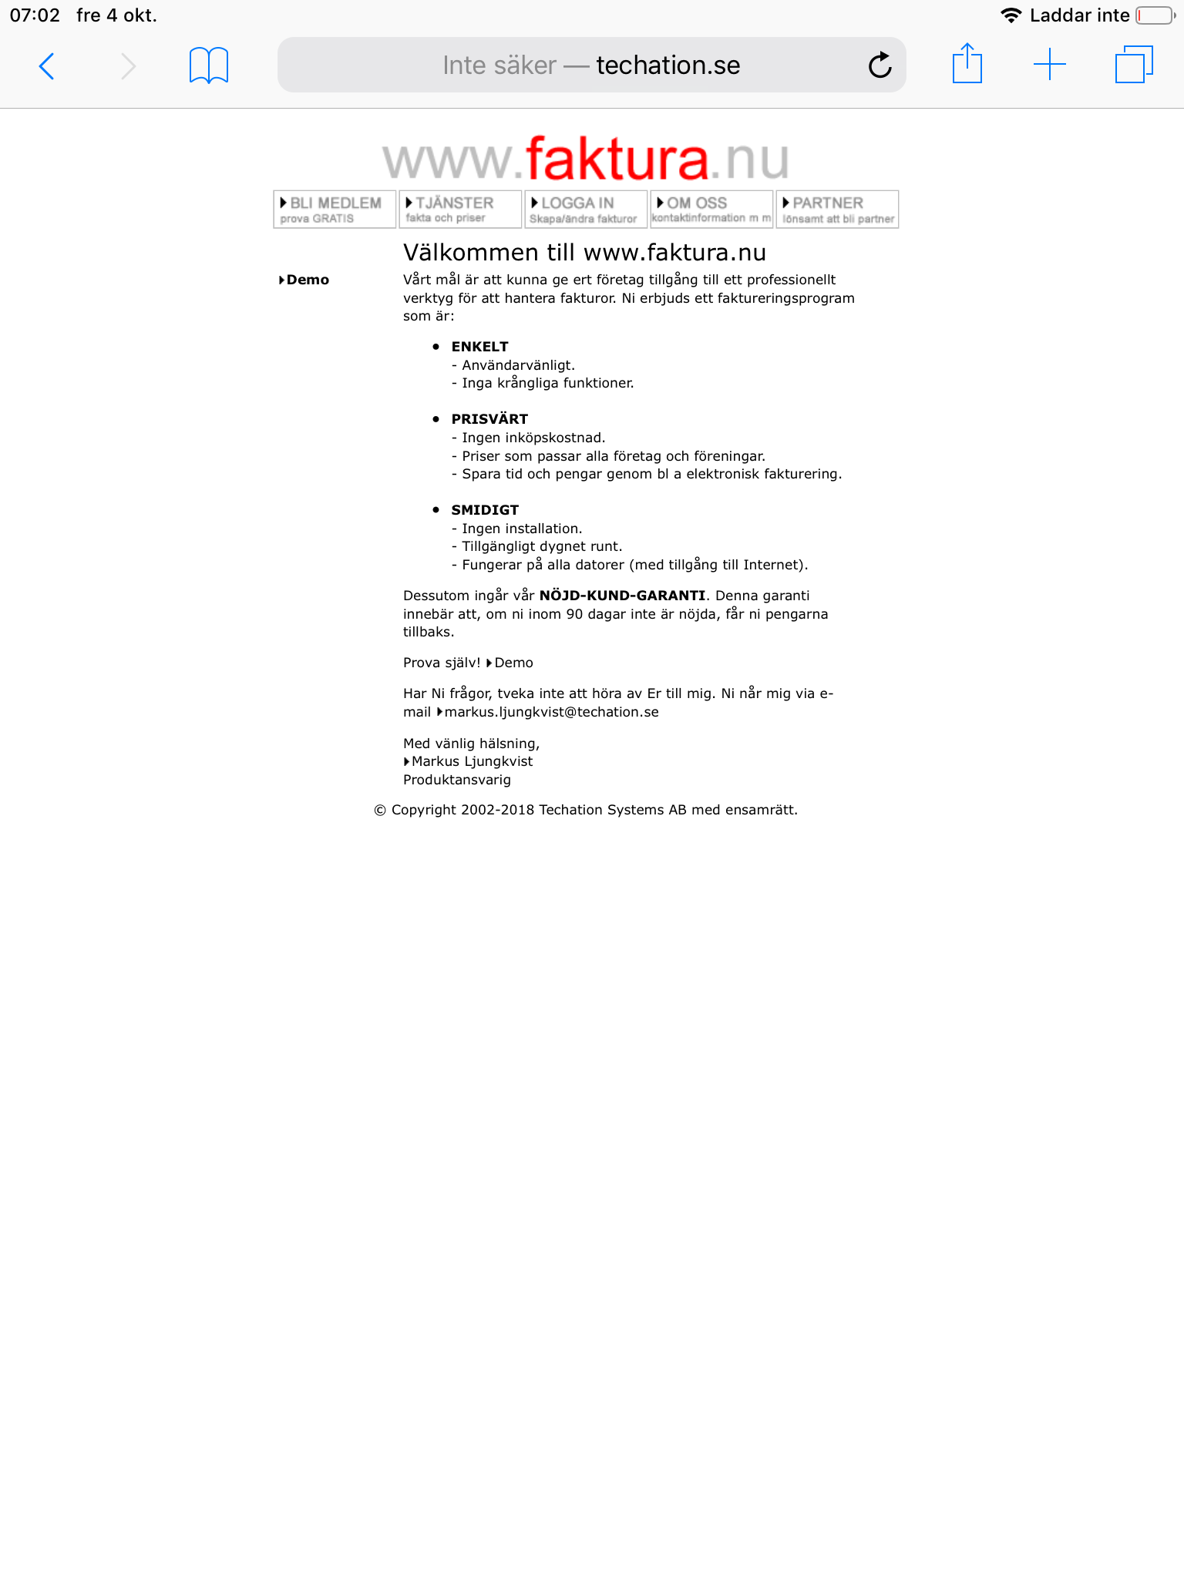
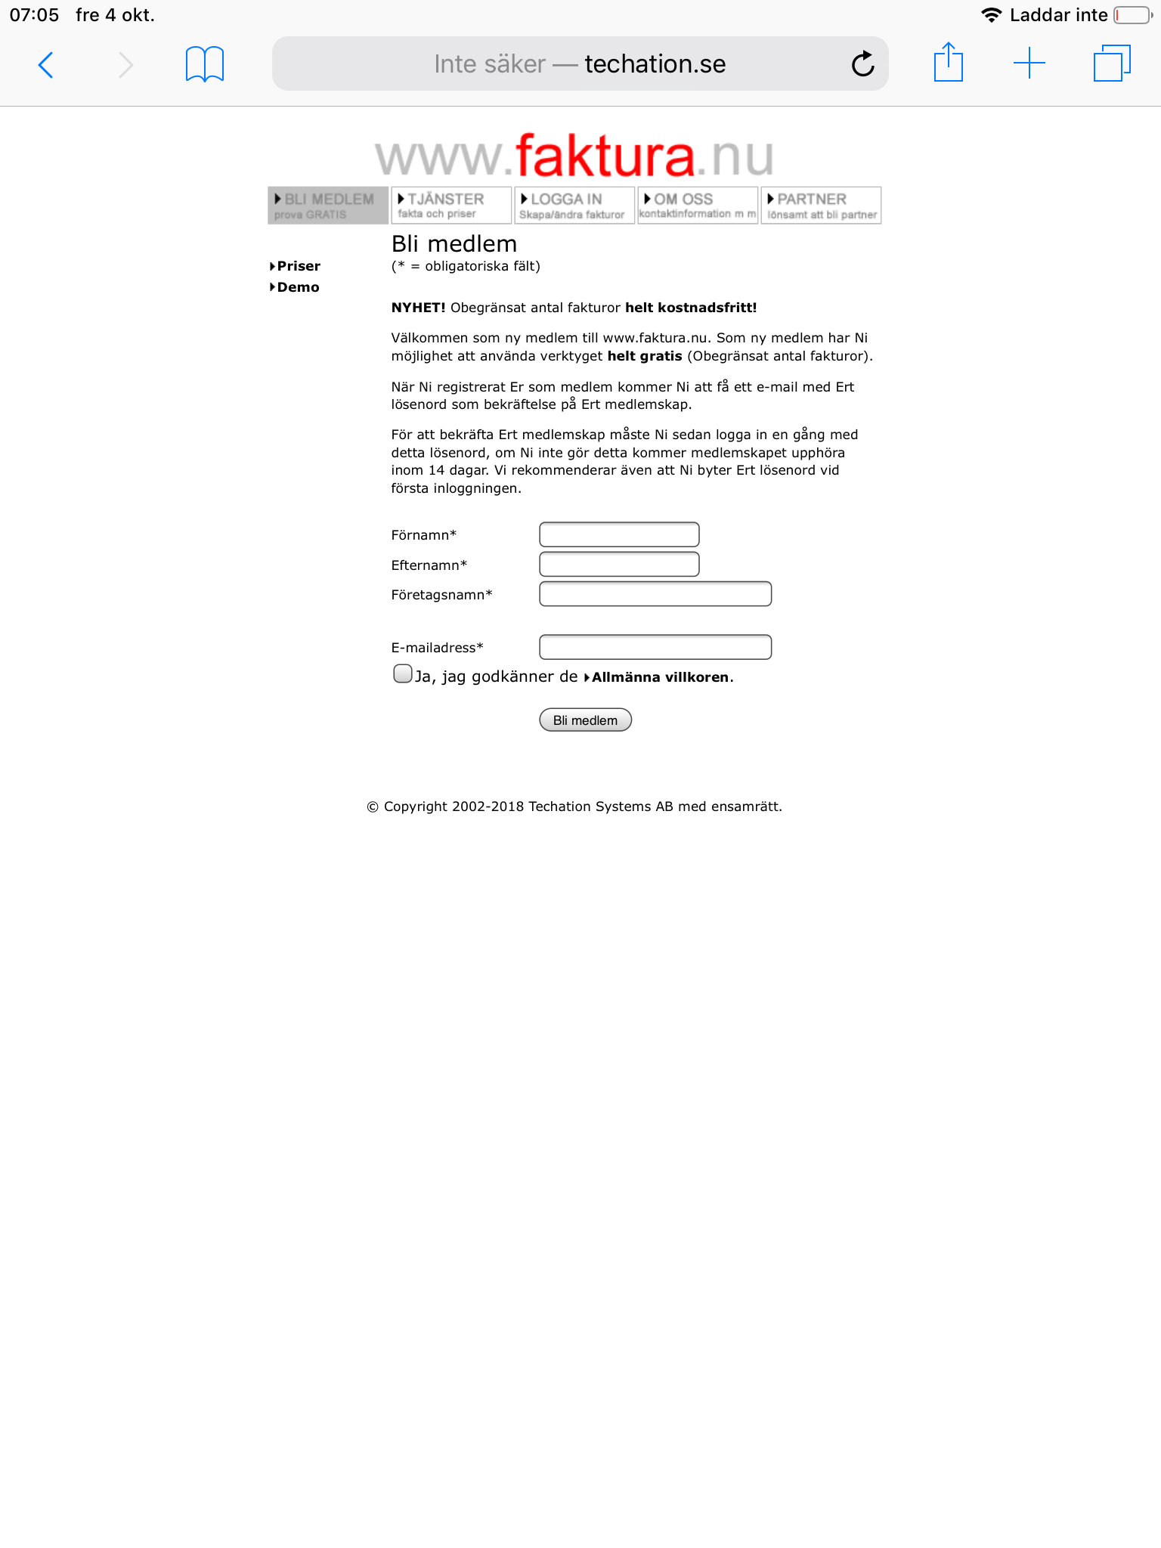
Originalhemsida tablet

Slide 5
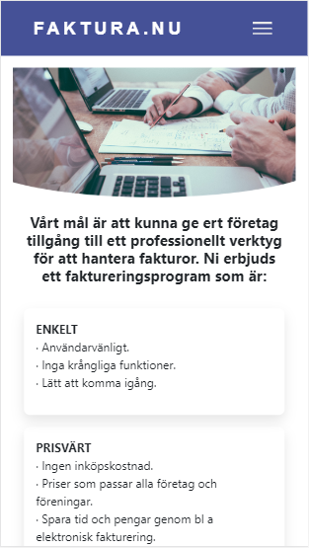
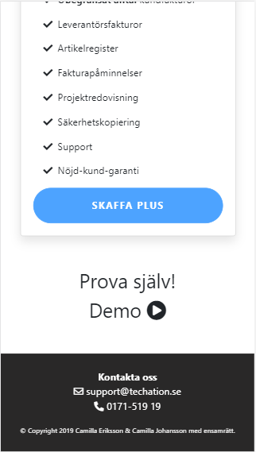
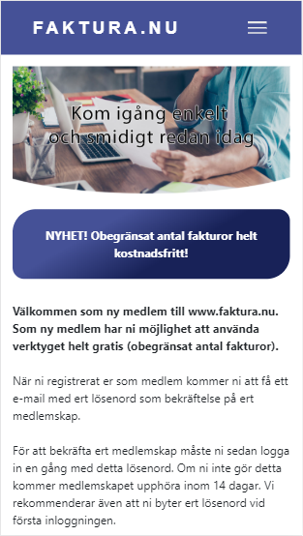
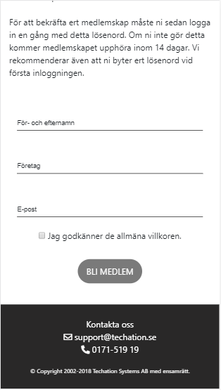
modernisering mobile

Slide 6
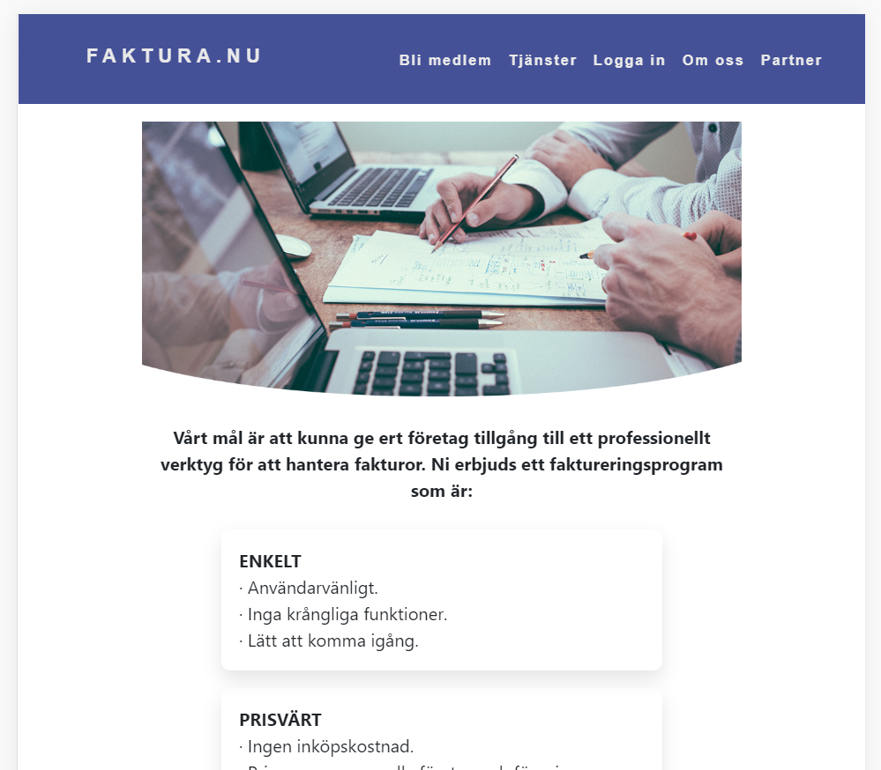
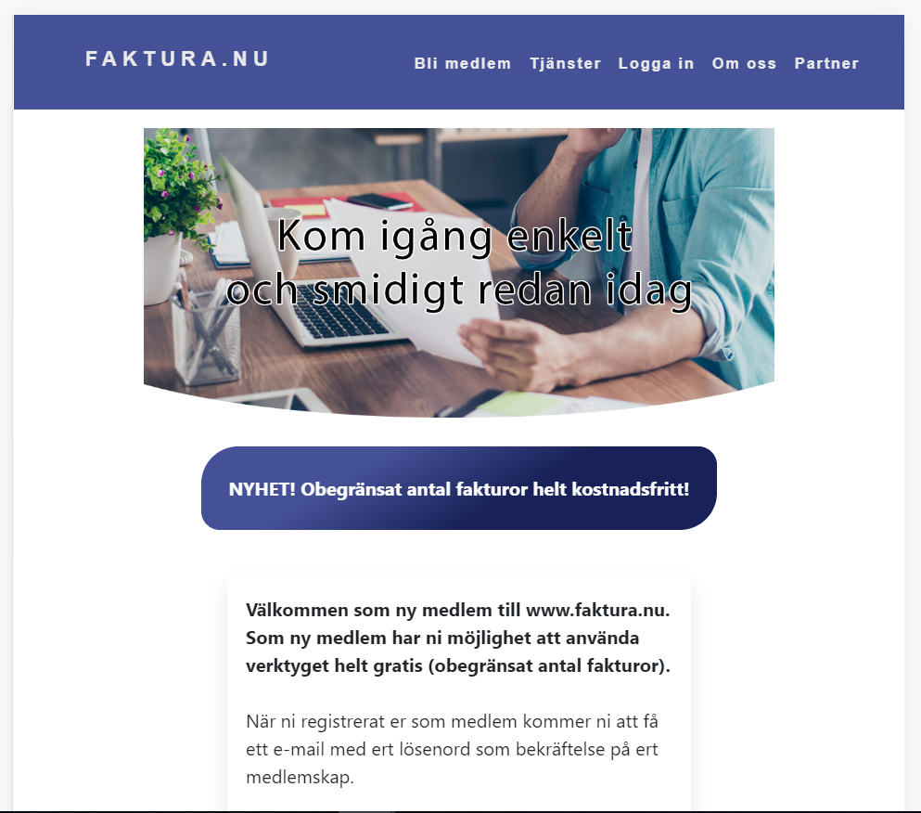
Modernisering tablet

Slide 7
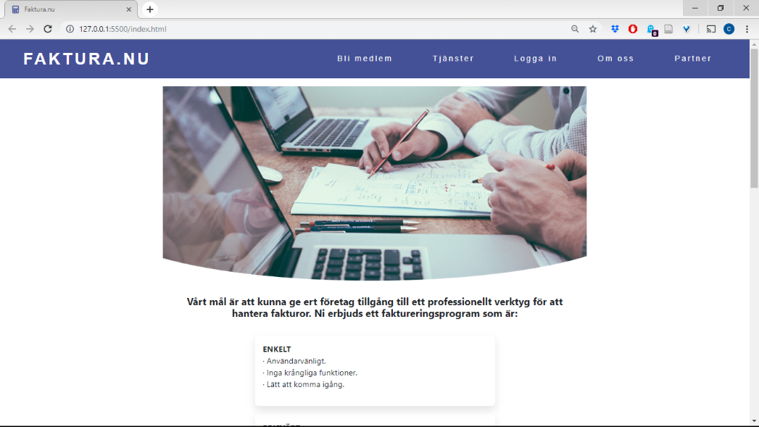
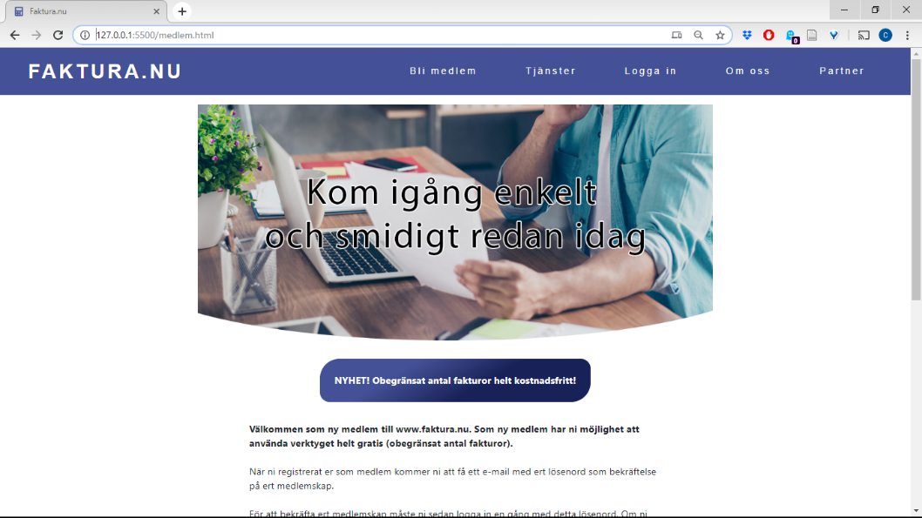
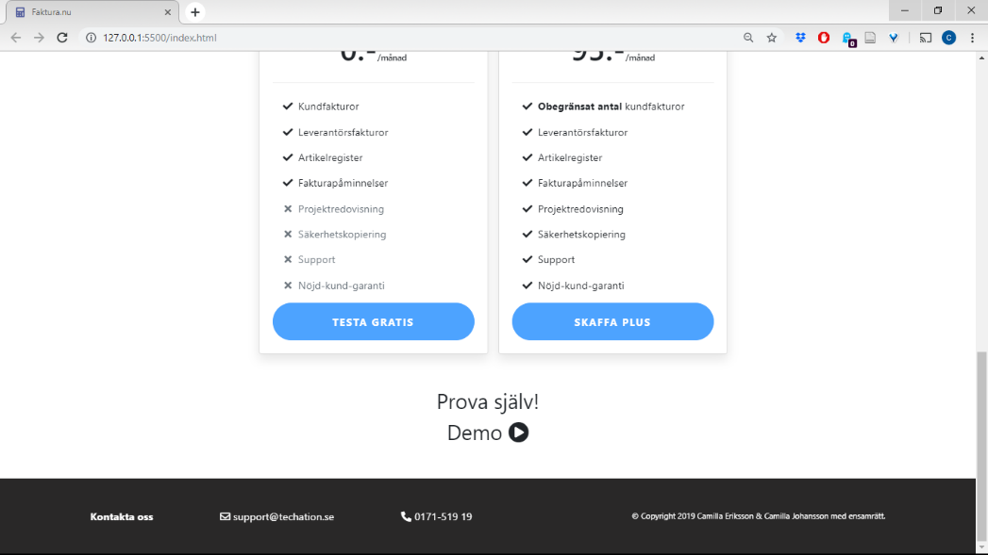
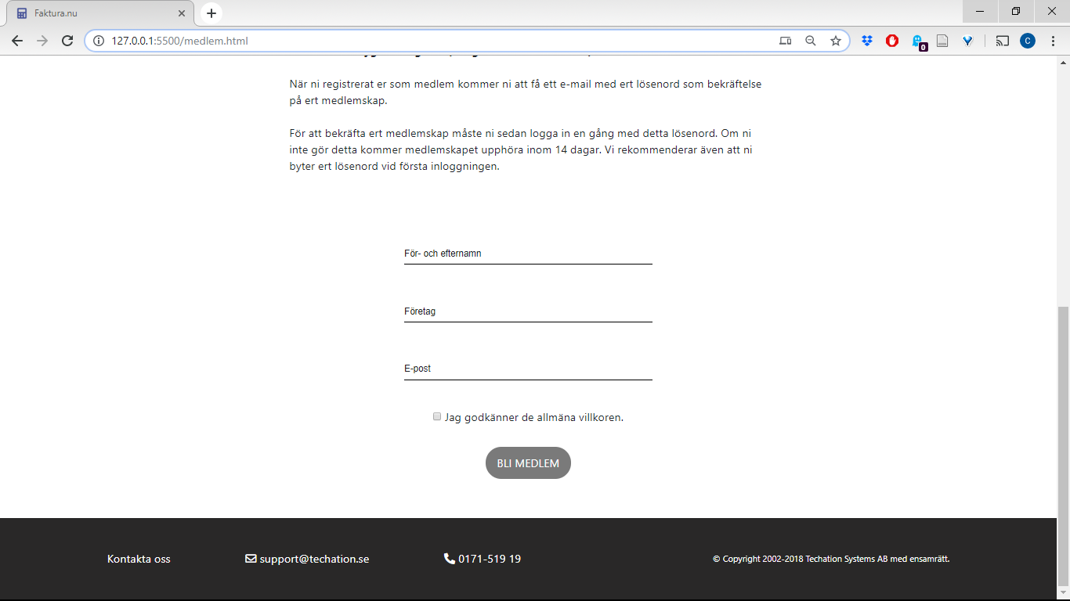
modernisering Desktop

Slide 8
avgränsningar
Tog bort överflödig text.
Endast gjort två html-sidor pga tidsbrist.
Valt bort vissa designelement pga att de inte hade passat företaget, tex fler bilder och en mer spännande navbar.

Slide 9
Mobile first
För övning.
Föredömligt att göra det nu för tiden.
Stött på en del problem eftersom de flesta tutorials och exempel inte är mobile first.

Slide 10
Fungerat bra och dåligt
Bra
Sammarbetet med att komma på lösningar och animeringar för att förbättra designen.
Delat med oss av sidor och videos till varandra för inspiration.
Kommunikationen via teams.
Bra inledning på projektet med planering.
Dåligt
Svårt att dela kod. Problem med Live Share i VS Code som har lång fördröjning.
Problem med att få grid att fungera, eftersom vi la in det efter att vi börjat med koden. Hade varit lättare att börja med det.
Svårt att "fylla ut" sidan pga ont om innehåll.
Tråkig bransch, svårt att göra en spännande och attraktiv hemsida.

Slide 11
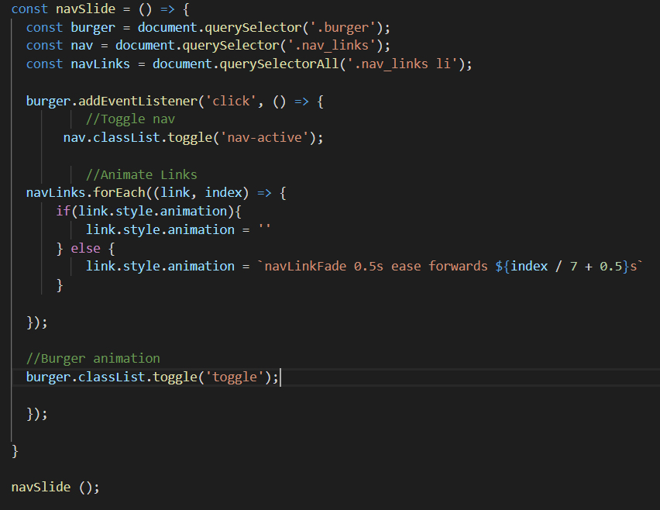
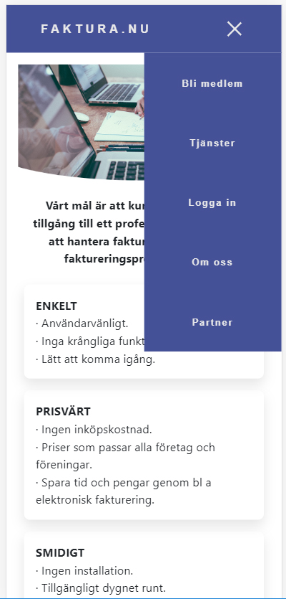
Javascript navbar

Slide 12
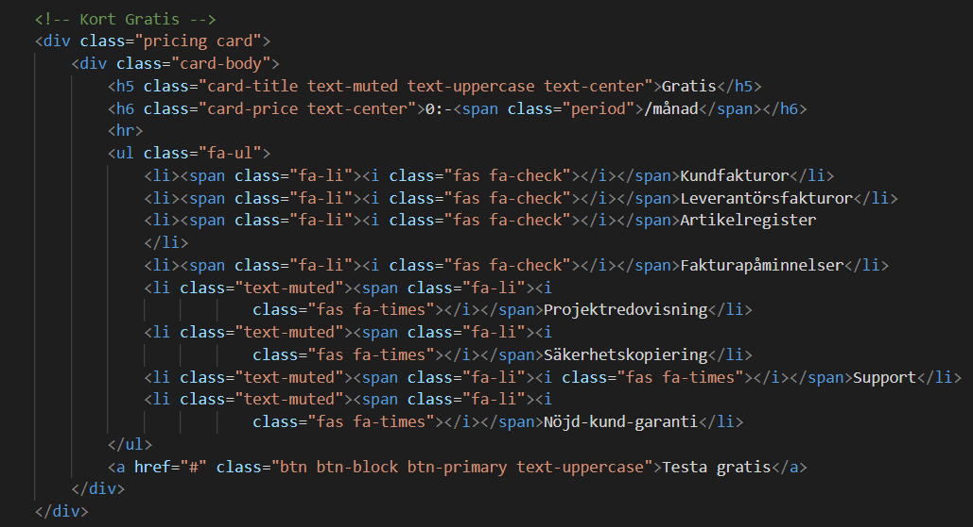
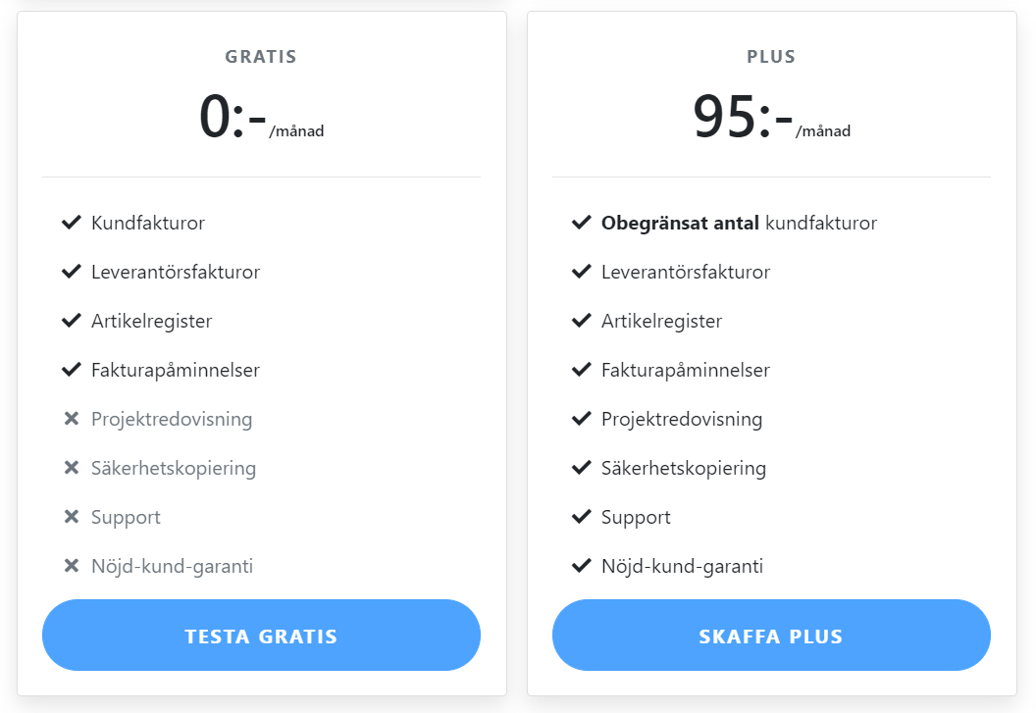
Bootstrap card

Slide 13
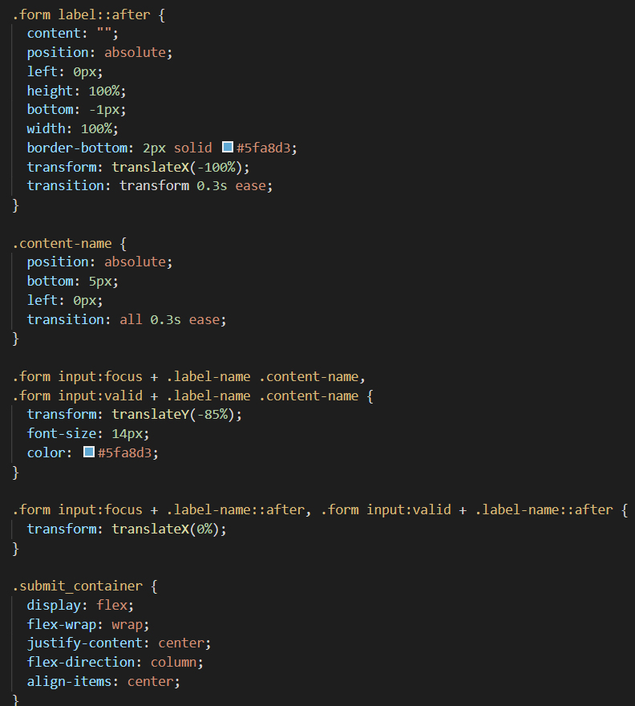
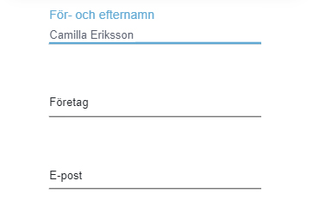
Form med rörelse

